Slide 1
KOŞULLU YÜKÜMLÜLÜKLER
R. HAKAN ÖZYILDIZ
2024
Web: www.hozyildiz.com
E-posta: hakanozyildiz@gmail.com
Sunumun hazırlanmasında TEPAV’ın “Türkiye’de Kamu-Özel İşbirliği Modeli Uygulaması” başlıklı çalışmasından yararlanılmıştır.

Slide 2
Devletin Ekonomideki Rolü
EKONOMİYE MÜDAHALE= İktisat ve maliye politikası kararları alınması , ekonomik ajanların faaliyetlerini etkilemesi
Devlet neden bazı faaliyetlere girişir ?
Faaliyetleri zaman içinde niye değişir ?
Devlet ekonomideki rolünü daha iyi yapabilir mi?

Slide 3
Devlet ve ekonomiye müdahale
Devletin ekonomiye müdahale ederken en etkili aracı maliye politikasıdır. Müdahaleler doğrudan vergi ve harcama politikalarıyla olduğu gibi koşullu yükümlülük yaratan politikalarla da olabilir. Kamuoyunda yap-işlet-devret veya Kamu Özel İşbirliği (KÖİ) projeleri olarak bilinen koşullu yükümlülükler merkezi bütçe ve borçlanma üzerinde önemli etkileri vardır.

Slide 4
Devlet olmanın zorlukları
Kamunun her hangi bir kurumunun borç yaratmasına engel olamayan, denetlemeyen devlet, bu yükümlülükleri üstlenmek zorunda mıdır?
Devletin iç itibarı ve kredibilitesi ile dış itibarı ve kredibilitesi arasında fark var mıdır?
Şeffaf ve hesap verebilen bir devlet, olası yükümlülükleri konusunda kamuoyunu nasıl bilgilendirmelidir?

Slide 5
Risk Matriksi

Slide 6
RİSK MATRİKSİ
AÇIKÇA BELLİ OLAN, HUKUKİ MEVZUATA / SÖZLEŞMEYE
TABİ RİSKLER
Doğrudan – Açık (Sarih)
Koşullu – Açık (Sarih)
HERHANGİ BİR HUKUKİ MEVZUATA / SÖZLEŞMEYE BAĞLI
OLMAYAN, ÖNGÖRÜLMEYEN RİSKLER
Doğrudan – Örtülü (Zımni)
Koşullu – Örtülü (Zımni)

Slide 7
AÇIKÇA BELLİ OLAN, HUKUKİ MEVZUATA/ SÖZLEŞMEYE TABİ RİSKLER
DOĞRUDAN – AÇIK (SARİH)
Bütçe finansmanı için iç ve dış borçlanma
Proje finansmanı için dış borçlanma
Cari yıl bütçesinde öngörülen harcamalar
Gelecek yıl bütçelerine sari harcamalar
Kamu bankalarının görev zararı ve kamu kuruluşlarının yarı-mali işlemlerinden kaynaklanan zararları için yapılan harcamalar
İşsizlik sigortası fonu

Slide 8
AÇIKÇA BELLİ OLAN, HUKUKİ MEVZUATA/ SÖZLEŞMEYE TABİ RİSKLER
KOŞULLU – AÇIK (SARİH)
Dış borçlanmalara sağlanan geri ödeme garantileri
Yap-işlet-devret ve yap-işlet modelleri kapsamında verilen yatırım garantileri
Bankacılık mevduatına verilen garantiler
Kredi garanti Fonu
Kamu yatırım projelerinde oluşabilecek ilave maliyet artışları için yapılan harcamalar
Devlet sübvansiyonları (tarımsal ürünler, sel, savaş vb)
Döviz kuruna verilen garantiler
Sosyal güvenlik sistemi açığının finansmanı
KİT zararları (görev zararı hariç)

Slide 9
HERHANGİ BİR HUKUKİ MEVZUATA/ SÖZLEŞMEYE BAĞLI OLMAYAN, ÖNGÖRÜLMEYEN RİSKLER
DOĞRUDAN – ÖRTÜLÜ (ZIMNİ)
Kanunen belirtilmeyen hallerde gelecekte verilecek emekli maaşları
Kanunen belirtilmeyen hallerde sosyal güvenlik sistemleri kapsamındaki giderler

Slide 10
HERHANGİ BİR HUKUKİ MEVZUATA/ SÖZLEŞMEYE BAĞLI OLMAYAN, ÖNGÖRÜLMEYEN RİSKLER
KOŞULLU – ÖRTÜLÜ (ZIMNİ)
Kamu kuruluşlarının yabancı ülkelerle Hazine garantisi olmaksızın yaptıkları uluslararası anlaşmalardan kaynaklanan yükümlülüklerini yerine getirmelerinde temerrüde düşmeleri
Yerel yönetimlerin garantisiz yükümlülüklerine ilişkin ödemelerinde temerrüde düşmesi
Özelleştirilmiş kuruluşların borçları
Mevduat garantisine bağlı olmaksızın banka iflasları neticesinde oluşabilecek maliyetler
Sosyal güvenlik kuruluşlarının kamu garantisi altında olmayan yükümlülüklerine ilişkin ödemelerinde temerrüde düşmesi
Merkez Bankası’nın temerrüde düşmesi
Dış kaynaklı özel sermayenin yurtdışına çıkış kefaleti
Çevresel zararlar, doğal afetler
Askeri hareketlerin yol açtığı giderler
THY’ye üçüncü şahısların verilen sigortalara verilen garantiler

Slide 11
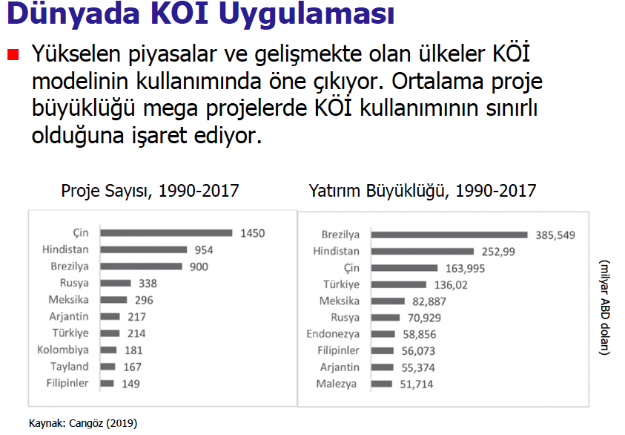

Slide 12
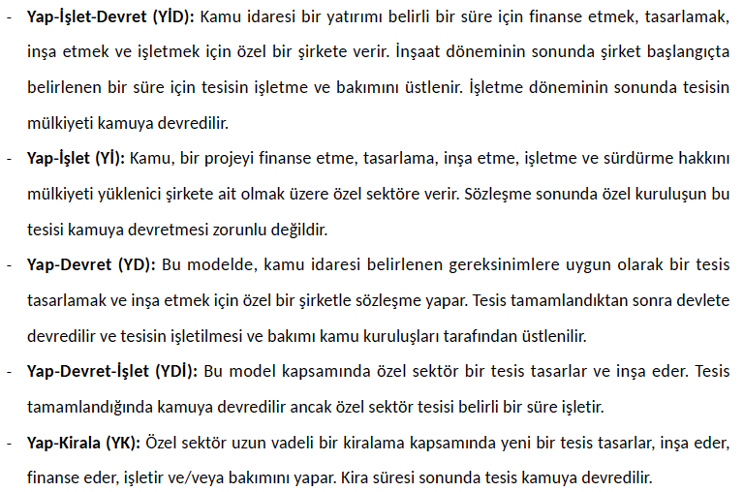
Bazı temel tanımlar

Slide 13
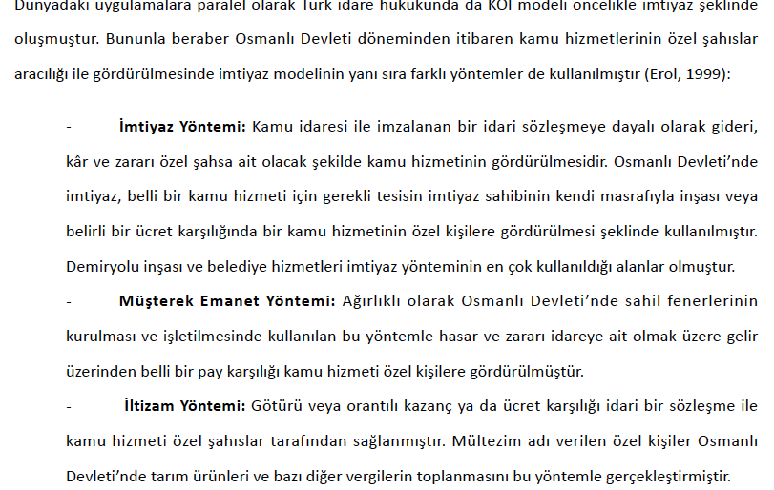
Osmanlıda da var!

Slide 14
İzmir – Aydın demiryolu örneği

Slide 15
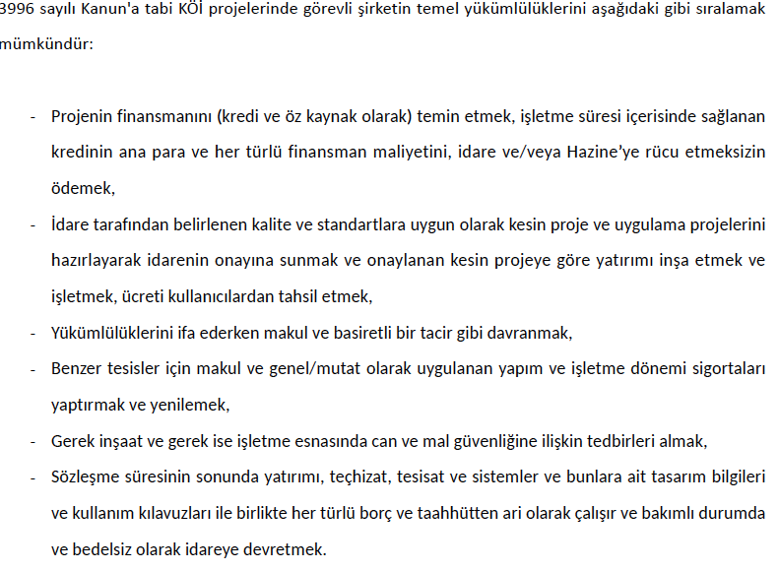
3996 ya göre Şirketin yükümlülükleri

Slide 16
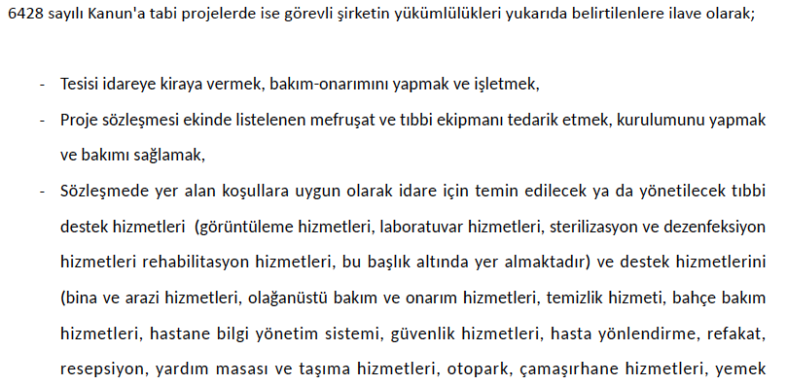
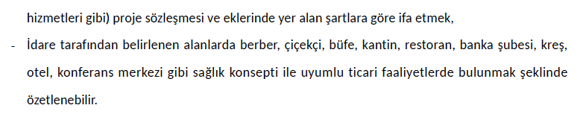
6428 e göre Şirketin yükümlülükleri

Slide 17
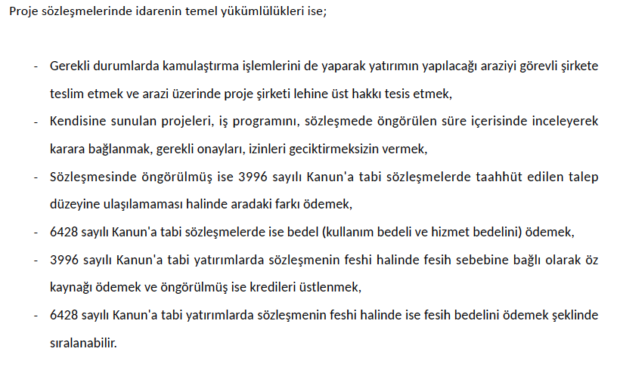
İdarenin yükümlülükleri

Slide 18
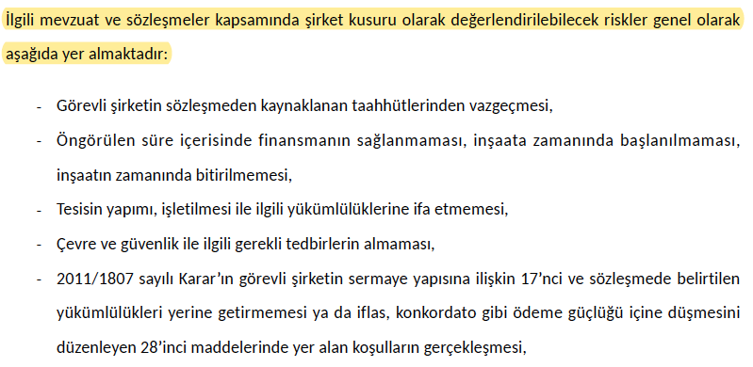
Şirket kusuru - riskler

Slide 19
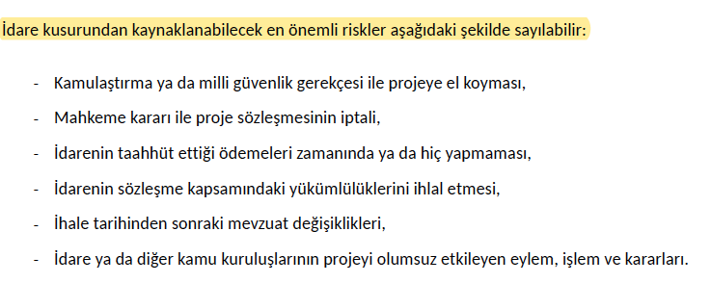
İdare kusuru - riskler

Slide 20
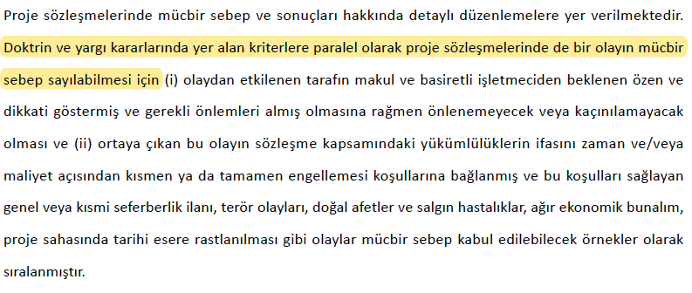
Mücbir sebep

Slide 21
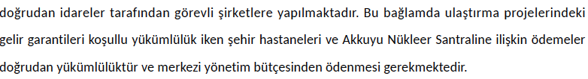
Doğrudan bütçeden yapılan ödemeler

Slide 22
Değişen Kanunlar,
Mali disiplin ve
Koşullu yükümlülükler

Slide 23
2001 Krizinden sonra mali disiplini sağlamak için, diğerlerinin yanı sıra:
Harcama kontrolleri getirildi,
Ödenek üstü harcamalar yasaklandı. Beklenmeyen bütçe açıkları engellenmeye çalışıldı,
Kamu bankaları reforma tabi tutuldu. Görev zararları için avans sistemi uygulanmaya başlandı,
İlk defa borçlanmaya kanunla limit kondu.
Hazine garantileri gibi bütçe dışı işlemlere sınırlamalar konulması hükme bağlandı.
Kriz, Hazine’ye, normal günlerde hiç ortalıkta görünmeyen görev zararları gibi koşullu yükümlülüklerin, zor günlerde ek yük getirdiğini yaşayarak öğretti.

Slide 24
Ancak, son dönemde bazı yasal değişiklikler göze çarpıyor.
Özellikle hazine garantileri bol kepçe dağıtılmaya hazırlanıldığı kanısı yaygınlaşmaya başladı.
Bu bağlamda ilk önce YİD kanununda değişiklikler yapıldı kapsamı tamamen genişletildi. Milli parklarda dinlenme tesisinden belediyelerin otogar işletmesine kadar bir çok iş kapsama alındı.
Yap-İşlet-Kirala gibi yeni kavramlar eklendi.

Slide 25
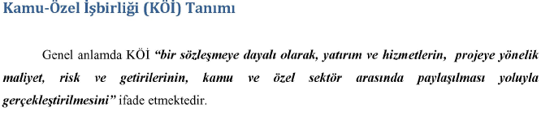
Yeni bir bütçe dışına kaçırma işlemi

Slide 26
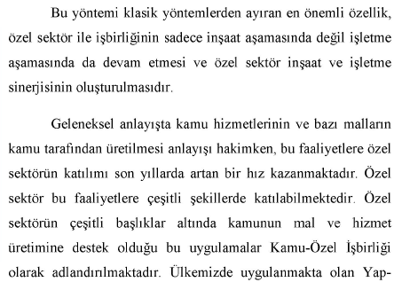
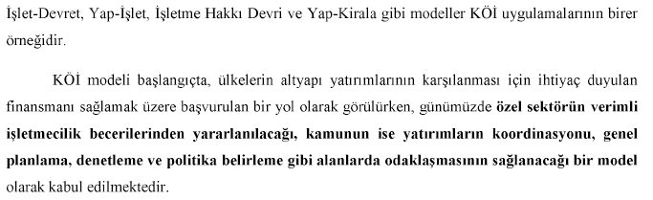

Slide 27
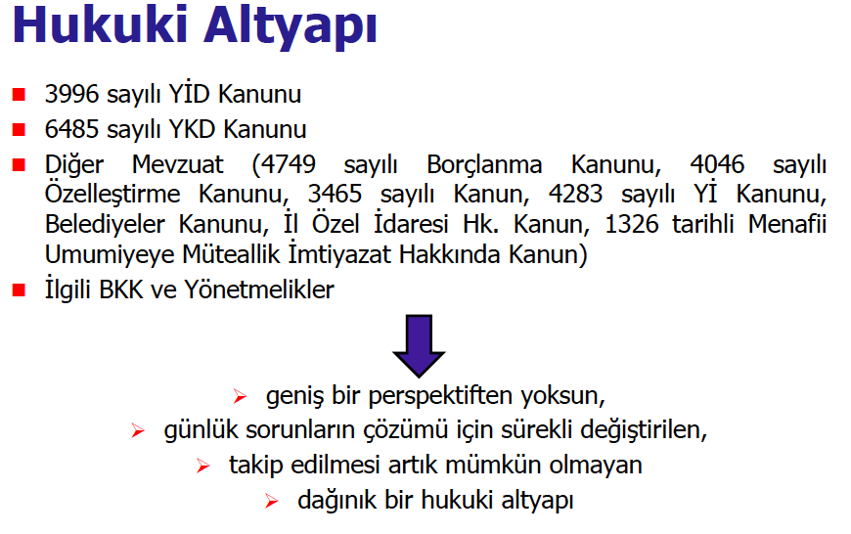

Slide 28
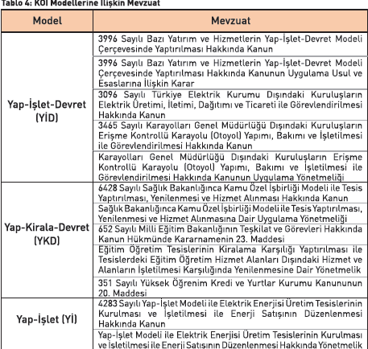

Slide 29
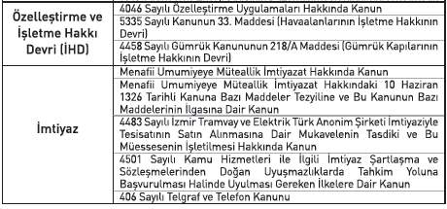

Slide 30
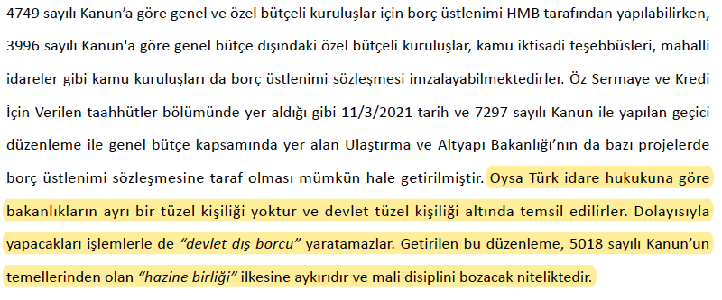
Hazine dışındaki devlet kuruluşları garanti verebilir mi?

Slide 31
YİD Kanunu merkezi bütçe, KİT’ler ve belediyeleri kapsıyor.

Slide 32
Kanun idare tanımına KİT’leri de dahil ediyor.

Slide 33
3996 SAYILI BAZI YATIRIM VE HİZMETLERİN YAP-İŞLET-DEVRET MODELİ ÇERÇEVESİNDE YAPTIRILMASI HAKKINDA KANUNUN UYGULAMA USUL VE ESASLARINA İLİŞKİN KARAR
KAPSAM
MADDE-2 (1) Bu Karar; köprü, tünel, baraj, sulama, içme ve kullanma suyu, arıtma tesisi, kanalizasyon, haberleşme, elektrik üretimi, iletimi, dağıtımı ve ticareti, maden atık toplama-ayırma, geri kazanım, geri dönüşüm, yakma ve bertaraf tesisleri, otoyol, trafiği yoğun karayolu, demiryolu, gar kompleksi, lojistik merkezi, yeraltı ve yerüstü otoparkı ve sivil kullanıma yönelik deniz ve hava alanları ve limanları ile bu kapsamda havalimanları ve hava alanları bünyesindeki yolcu ve yük taşımaya yönelik terminaller ve mütemmimleri, yük ve/veya yolcu ve yat limanları ile kompleksleri, sınır kapıları, özel kanunun olanlar hariç milli park, tabiat parkı, tabiatı koruma alanı ve yaban hayatı koruma ve geliştirme sahalarında planlarda öngörülen yapı ve tesisleri, toptancı halleri ve benzeri yatırım ve hizmetlerin yaptırılması, işletilmesi ve devredilmesi konularında ya-işlet-devret modeli çerçevesinde sermaye şirketlerinin görevlendirilmesine ilişkin usul ve esaslar ile bu şirketlerde aranılacak özellikler, sözleşmelerin kapsamı, sözleşmenin süresi, yatırım sonucu oluşacak mal ve hizmetlerin ücretinin belirlenmesinde uygulanacak kriterler ve konuya ilişkin diğer ilkeleri kapsar.
(2) Birinci fıkrada öngörülen yatırım ve hizmetlerin bu Karara göre sermaye şirketleri eli ile gerçekleştirilmesi, bu yatırım ve hizmetlerin ilgili kamu kuruluşları tarafından görülmesinin istisnasını teşkil eder.

Slide 34
KATMA DEĞER VERGİSİ KANUNU İLE BAZI YATIRIM VE HİZMETLERİN YAP-İLET-DEVRET MODELİ ÇERÇEVESİNDE YAPTIRILMASI HAKKINDA KANUNDA VE KAMU İHALE KANUNUNDA DEĞİŞİKLİK YAPILMASINA DAİR KANUN ( No: 6288 - 31.3.2012)
MADDE 3 – 3996 sayılı Kanuna 11 inci maddesinden sonra gelmek üzere aşağıdaki 11/A maddesi eklenmiştir.
«Kredi Üstlenimi
MADDE 11/A – Görevli şirket ile yapılacak sözleşmede, sözleşmenin feshedilerek yatırım ve hizmetin süresinden önce ilgili idare tarafından devralınması halinde, görevli şirket tarafından temin edilen dış finansmanın, gerçekleştirilmiş yatırım ve hizmetlere ilişkin kısmının idare tarafından üstlenilmesine, gerçekleştirilmemiş yatırım ve hizmetlere ilişkin kısmının ise idarenin talebine bağlı olarak kullanılabileceğine ilişkin hükümlere yer verilebilir.
Genel bütçe dışındaki kamu kurum ve kuruluşları ile bağlı ortaklıklar ve mahalli idareler tarafından gerçekleştirilen yatırım ve hizmetlere yönelik sözleşmelerin feshedilerek yatırım ve hizmetin süresinden önce ilgili idareler tarafından devralınması halinde, yatırım ve hizmetlerin finansmanı amacıyla temin edilen dış finansmanı üstlenmeye söz konusu idare yetkilidir. Bu idarenin, özel bütçe kapsamında olması halinde, söz konusu dış finansmanın, ilgili idarenin bağlı olduğu Bakanlığın teklifi üzerine ilgili idare tarafından ya da ilgili idarenin bağlı olduğu Bakanın talebi Hazine Müsteşarlığının bağlı olduğu Bakanın teklifi üzerine Hazine Müsteşarlığı tarafından üstlenilmesine karar vermeye Bakanlar Kurulu yetkilidir.»
MADDE 4 – 3996 sayılı Kanuna aşağıdaki geçici madde eklenmiştir.
«GEÇİCİ MADE 3 – Bu Kanunun 11/A maddesi hükümleri, uygulama sözleşmesi imzalanmış ancak finansman çalışmaları henüz sonuçlandırılmamış yap-işlet-devret modeli projeleri için uygulanır.»

Slide 35
9/3/2013 tarih ve 6428 sayılı kanun ile Borç Yönetimi Kanununa “Borç üstlenimi” kavramı getirildi.
MADDE 13 – 28/3/2002 tarihli ve 4749 sayılı Kamu Finansmanı ve Borç Yönetiminin Düzenlenmesi Hakkında Kanunun 4 üncü maddesinin son fıkrası yürürlükten kaldırılmış, beşinci bölümünün başlığı “Hazine Garantileri ve Borç Üstlenimi” şeklinde değiştirilmiş ve Kanuna aşağıdaki 8/A maddesi eklenmiştir.
“Borç üstlenimi
MADDE 8/A- Genel bütçe kapsamındaki kamu idareleri ile özel bütçeli idareler tarafından 8/6/1994 tarihli ve 3996 sayılı Bazı Yatırım ve Hizmetlerin Yap-İşlet-Devret Modeli Çerçevesinde Yaptırılması Hakkında Kanun hükümlerine göre yap-işlet-devret modeli ile gerçekleştirilmesi planlanan ve tutarı asgari bir milyar Türk Lirası olması öngörülen yatırım ve hizmetlere ilişkin uygulama sözleşmeleri ile Sağlık Bakanlığınca Kamu Özel İş Birliği Modeli ile Tesis Yaptırılması, Yenilenmesi ve Hizmet Alınması ile Bazı Kanun ve Kanun Hükmünde Kararnamelerde Değişiklik Yapılması Hakkında Kanun ve 25/8/2011 tarihli ve 652 sayılı Millî Eğitim Bakanlığının Teşkilat ve Görevleri Hakkında Kanun Hükmünde Kararname hükümlerine göre yap-kirala-devret modeli ile gerçekleştirilmesi planlanan ve tutarı asgari beş yüz milyon Türk Lirası olması öngörülen yatırım ve hizmetlere ilişkin uygulama sözleşmelerinde, sözleşmelerin süresinden önce feshedilerek tesisin ilgili idareler tarafından devralınmasının öngörülmesi hâlinde, söz konusu yatırım ve hizmetler için yurt dışından sağlanan finansmanın ve varsa bu finansmanın teminine yönelik türev ürünlerden kaynaklananlar da dâhil olmak üzere mali yükümlülüklerin Müsteşarlık tarafından üstlenilmesine karar vermeye, üstlenime konu mali yükümlülüklerin kapsam, unsur ve ödeme koşullarını belirlemeye ve teyit edilmesine ilişkin usul ve esasları düzenlemeye, genel bütçe kapsamındaki kamu idareleri için Bakanın teklifi, özel bütçeli kamu idareleri için ilgili Bakanın talebi ve Bakanın teklifi üzerine Bakanlar Kurulu yetkilidir. Borç üstlenim anlaşmaları anlaşmada daha sonraki bir tarih kararlaştırılmadıysa imzalandıkları tarih itibarıyla yürürlüğe girer. Bu madde hükümlerine göre üstlenim öngörülen yatırım ve hizmetlere ilişkin uygulama sözleşmesi taslağında yer alan ve üstlenimi doğrudan ilgilendiren hükümler hakkında ihale şartnamesi yayımlanmadan ve ihale sonrasında sözleşme imzalanmadan önce Müsteşarlığın uygun görüşü alınır. Borç üstlenim taahhüdü kısmen veya tamamen verilebilir. Bu madde kapsamında mali yıl içinde taahhüt edilecek borç üstleniminin limiti, Merkezi Yönetim Bütçe Kanunu ile belirlenir. Söz konusu limiti bir katına kadar artırmaya Bakanın teklifi üzerine Bakanlar Kurulu yetkilidir. Bu madde hükümleri ile Müsteşarlık tarafından gerçekleştirilen borç üstlenimi tutarları, proje yürütücüsü idarenin genel bütçeli olması hâlinde bağlı bulunduğu Bakanlığın, özel bütçeli olması hâlinde ise kendi bütçesine sermaye gideri olarak kaydedilir. Söz konusu giderin kaydı için gerekli olan ödenek ilgili idarenin mevcut sermaye giderleri ödeneği ile karşılanmaksızın doğrudan Maliye Bakanlığı bütçesinde yer alan yedek ödenek tertibinden karşılanır. Müsteşarlık tarafından gerçekleştirilen borç üstlenimi tutarları devlet dış borcu olarak kaydedilir ancak 5 inci maddenin birinci fıkrasında belirlenen limite dâhil edilmez. Kendisine dış borcun tahsisi yapılabilen idareler dışında kalan idarelerin yürüttüğü projelerden kaynaklanan borç üstlenimlerinde ilgili idare Müsteşarlığa üstlenilen tutarda borçlandırılır ve bu kapsamdaki Hazine alacaklarının vadesinde ödenmemesi durumunda 21/7/1953 tarihli ve 6183 sayılı Amme Alacaklarının Tahsil Usulü Hakkında Kanun hükümleri uygulanır. Müsteşarlık borç üstlenimi kapsamında taraflardan her türlü bilgi ve belgeyi istemeye yetkilidir. Bu maddenin yürürlüğe girdiği tarih itibarıyla ihale ilanına çıkılmış olan projeler açısından uygulama sözleşmeleri taslağına ilişkin ihale öncesi Müsteşarlık görüşü, kısmi üstlenim taahhüdü ve borç üstlenim limiti hükümleri uygulanmaz. Bu maddenin uygulanmasına ilişkin usul ve esaslar yönetmelik ile düzenlenir.”

Slide 36
YİD’lere garanti veriliyor

Slide 37
Hazine Yatırım, Karşı garantileri ve ülke garantisi

Slide 38
Hazine geri ödeme garantisi

Slide 39
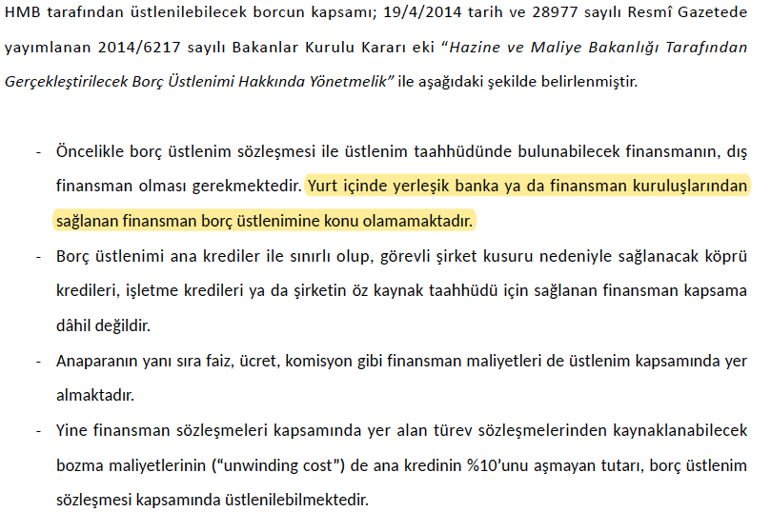
Borç üstlenimi

Slide 40
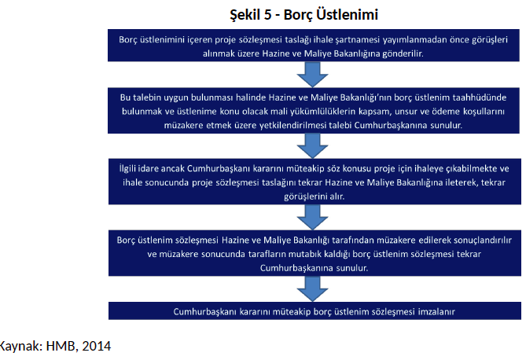

Slide 41
İşi yapan özel sektör, proje başarısız olursa dış borcu üstlenen devlet

Slide 42
Borç üstleniminden doğan yükümlülükler
(KFBYK = Kamu Finansmanı ve Borç Yönetim Kanunu)

Slide 43
9 Mart 2013 tarihli 6428 sayılı “Şehir hastaneleri kanunu” ile
MADDE 15 – 8/6/1994 tarihli ve 3996 sayılı Bazı Yatırım ve Hizmetlerin Yap-İşlet-Devret Modeli Çerçevesinde Yaptırılması Hakkında Kanunun 11/A maddesi aşağıdaki şekilde değiştirilmiştir.
“MADDE 11/A- Görevli şirket ile yapılacak sözleşmede, sözleşmenin feshedilerek yatırım ve hizmetin süresinden önce ilgili idare tarafından devralınması hükmünün bulunması hâlinde, yatırım ve hizmetlerin gerçekleştirilmiş kısmına tekabül eden yurt dışından sağlanan finansmanın ve varsa bu finansmanın teminine yönelik türev ürünlerden kaynaklananlar da dâhil olmak üzere mali yükümlülüklerin idare tarafından üstlenilmesine, gerçekleştirilmemiş yatırım ve hizmetlere ilişkin kısmının ise idarenin talebine bağlı olarak kullanılabileceğine ilişkin hükümlere yer verilebilir.
Genel bütçe dışındaki kamu kurum ve kuruluşları ile bağlı ortaklıklar ve mahalli idareler tarafından gerçekleştirilen yatırım ve hizmetlere yönelik sözleşmelerde sözleşmelerin süresinden önce feshedilerek tesisin ilgili idareler tarafından devralınmasının öngörülmesi hâlinde, yatırım ve hizmetlerin finansmanı amacıyla temin edilen yurt dışından sağlanan finansmanı ve varsa bu finansmanın teminine yönelik türev ürünlerden kaynaklananlar da dâhil olmak üzere mali yükümlülükleri üstlenmeye söz konusu idare yetkilidir. Bu idarenin, özel bütçe kapsamında olması hâlinde bu yükümlülüklerin ilgili idarenin bağlı olduğu Bakanlığın teklifi üzerine ilgili idare tarafından üstlenilmesine karar vermeye, üstlenime konu mali yükümlülüklerin kapsam, unsur ve ödeme koşullarını belirlemeye ve teyit edilmesine ilişkin usul ve esasları düzenlemeye Bakanlar Kurulu yetkilidir.
Özel bütçeli kamu idareleri tarafından imzalanacak borç üstlenim anlaşmaları anlaşmada daha sonraki bir tarih kararlaştırılmadıysa imzalandıkları tarih itibarıyla yürürlüğe girer.
Hazine Müsteşarlığınca borç üstlenimi 28/3/2002 tarihli ve 4749 sayılı Kamu Finansmanı ve Borç Yönetiminin Düzenlenmesi Hakkında Kanunun 8/A maddesi çerçevesinde yürütülür.”

Slide 44
Hükümet TBMM’ye bir torba kanun gönderdi.
4749 sayılı Kamu Borç Yönetimi Kanunun bir çok maddesi değiştiriliyor.
  Devlet dış borcu: Müsteşarlık tarafından herhangi bir dış finansman kaynağından belirli bir itfa plânına göre geri ödenmek üzere sağlanan finansman imkânları ile borç üstlenimi ve Hazine garantileri kapsamında Müsteşarlık tarafından üstlenilen her türlü malî yükümlülüğü,
  Sadece metin düzeltme olabileceği gibi; başka bir yorumla, bu değişiklik Müsteşarlık dışındaki kamu kurumlarına da borç üstlenim hakkı verebilir. Doğru olursa borçlanmada merkezi yapı yok olur. Birden fazla borçlanma otoritesi yaratılır. Operasyonel riskler büyür.

Slide 45
Hazine garantisi imkanı genişletiliyor
Garantili imkân: Bu Kanun kapsamında yer alan kuruluşlara sağlanan Hazine geri ödeme garantisi, Hazine yatırım garantisi ve Hazine ülke garantisini, garantilerini,
İlk metinle Hazine’nin verebileceği garantilerin kapsamı sınırlı iken, şimdi genişletiliyor.

Slide 46
Garanti kapsamının genişletilmesi işlemi devam ediyor.
Hazine garantileri ve garantisiz borçlar için izin alınması
Madde 8 - Hazine garantileri sağlanmasına ve sağlanan Hazine garantilerinin şartlarında değişiklik yapılmasına ilişkin her türlü hazırlık, temas ve müzakereler Müsteşarlık tarafından yürütülür ve sonuçlandırılır.
Hazine garantilerine ilişkin anlaşmalar ve bunların şartlarında değişiklik yapılmasına ilişkin anlaşmalar aksine bir hüküm bulunmadığı sürece imzalandıkları tarih itibarıyla yürürlüğe girer.
Hazine geri ödeme garantisi ve Hazine yatırım garantisi garantileri ile lehine garanti sağlanan taraftan verilecek her garanti için bir defaya mahsus olmak kaydıyla garanti edilen tutarın yüzde birine kadar garanti ücreti alınır. (Ek cümle: 16/7/2008-5787/5 md.) Bu oranı beş katına kadar artırmaya Bakan yetkilidir.
(Mülga birinci cümle: 16/7/2008-5787/5 md.) Projeler için sağlanacak Hazine geri ödeme garantisi ile Hazine yatırım garantisinin garantilerinin verilmesine ilişkin olarak garanti ücretinin belirlenmesi, garantinin değerlendirilmesi, bütçeleştirilmesi, riskin sınırlandırılması ve paylaşımı ile garantiye ilişkin bilgilerin kamuoyuna açıklanması ve Hazine yatırım garantisi kapsamında garanti edilen tutarın tespit edilmesi de dahil olmak üzere bu hususlara ilişkin esas ve usuller Müsteşarlık tarafından hazırlanacak bir yönetmelikle belirlenir.

Slide 47
Hazine’ye olan borçların önceliği kaldırılıyor.
Kredi borçlusu kuruluşlar, Hazine garantisi altında sağlanan dış kredilere ilişkin geri ödemeler için gereken tutarı yılı bütçelerinde yatırım harcamalarına kıyasla öncelikli olarak ayırmakla mükelleftirler.
Böylelikle kamu kurumlarının, beldiyelerin ve KİT’lerin Hazineye olan borçları önce büyütülecek, sonra da yeniden yapılandırılıp zamana yayılarak silinecek.
Şu anda; Hazine’nin 7,9 milyar lirası vadesi geçmiş olmak üzere 21 milyar liralık alacağı var.

Slide 48
Hazine garantisi kapsamına belediyelerin uluslarararası piyasalarda çıkarcağı tahviller ekleniyor.
Doğal afet halleri nedeniyle getirilecek istisnalar hariç olmak üzere, büyükşehir belediyeleri, belediyeler ve bunlara bağlı kuruluşlar tarafından gerçekleştirilen projeler için Müsteşarlığın garantisi altında sağlanan veya dış borcun ikrazı suretiyle kullandırılan krediler ile Müsteşarlığın garantisi altında uluslararası sermeye piyasalarında gerçekleştirilen tahvil ihraçları çerçevesinde ilgili belediye veya bağlı kuruluşun geri ödeme yükümlülüklerini karşılamak üzere gelirlerinin bir kısmının aktarılması amacıyla, proje uygulayıcı kuruluşun yetkili organlarının kararı ile bir Dış Borç Ödeme Hesabı oluşturulur.
Mahalli idare seçimleri öncesinde başta İstanbul olmak üzere büüyükşehir belediyelerinin ihraçlarına tanık olacağız.

Slide 49
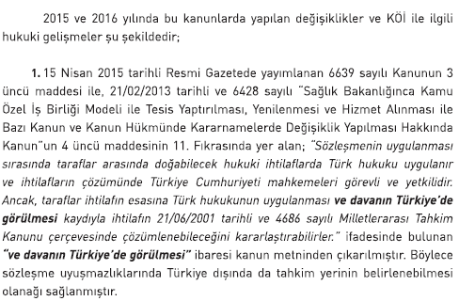

Slide 50
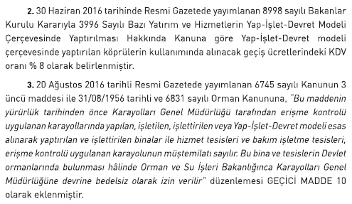

Slide 51

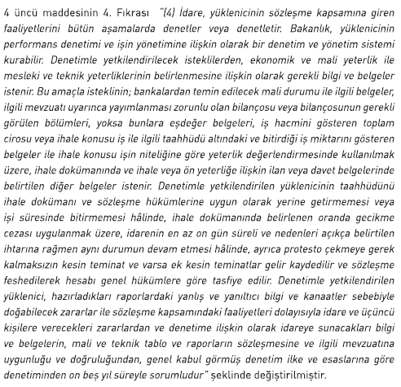

Slide 52
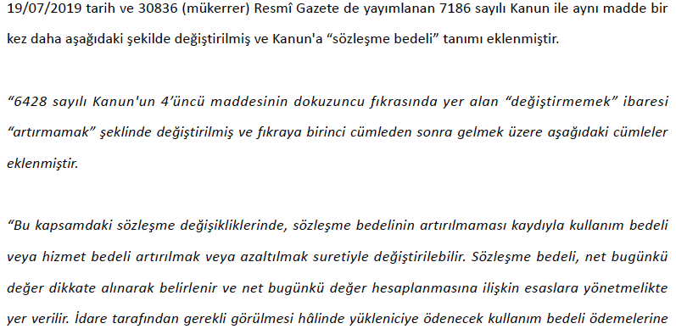
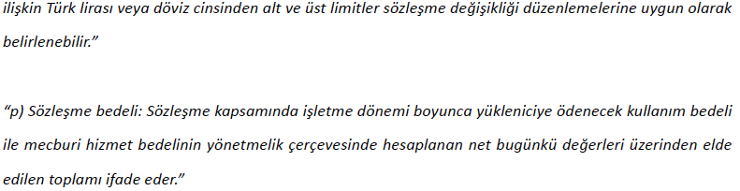
Sözleşme bedeli tanımı

Slide 53
Sözleşme değeri - yatırım değeri (tutarı)

Slide 54
Artık;
Hemen hemen tüm kamu yatırımları YİD kapsamına alınabilecek.
Böylelikle merkezi bütçede yatırım harcamaları artmayacak.
“Bütçe açık” (!) vermeyecek.
Hazine borçlanmayacak. Borç stoku artmayacak.

Slide 55
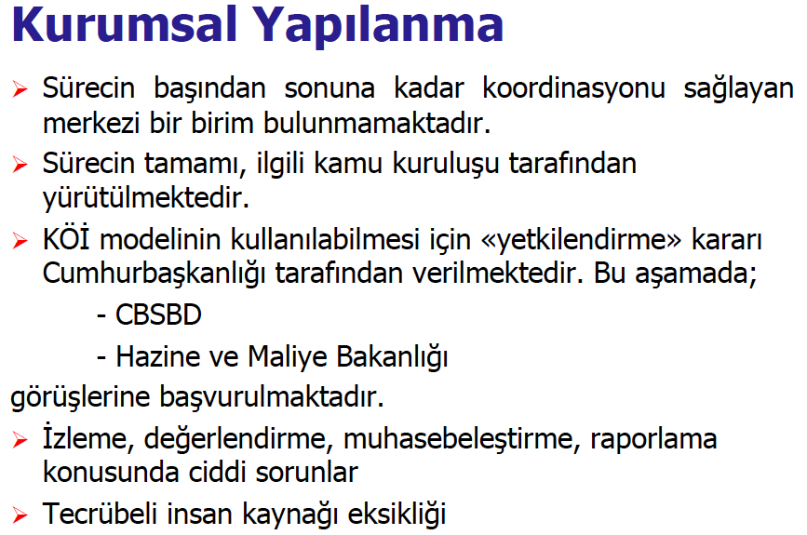

Slide 56
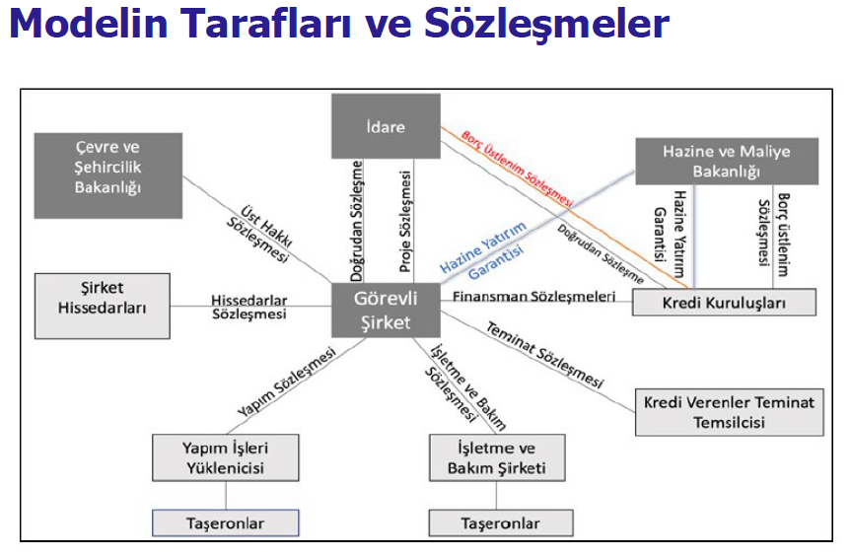

Slide 57
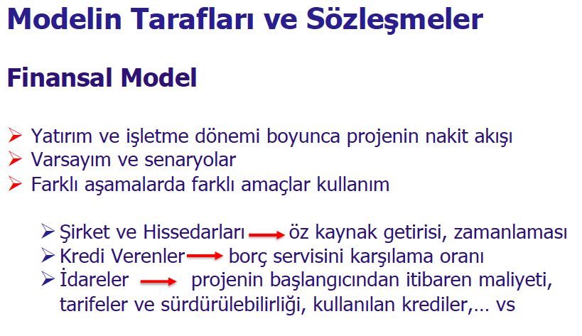

Slide 58
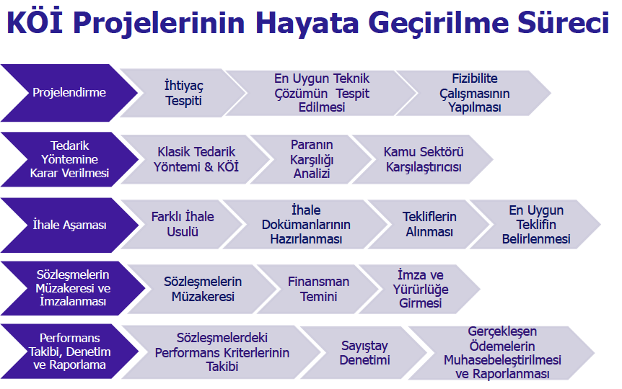

Slide 59
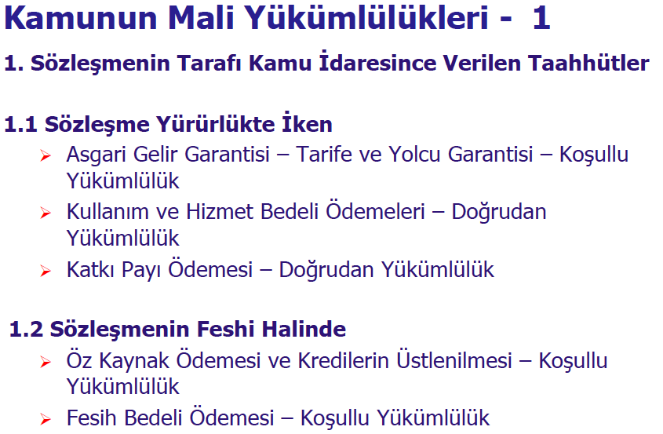

Slide 60
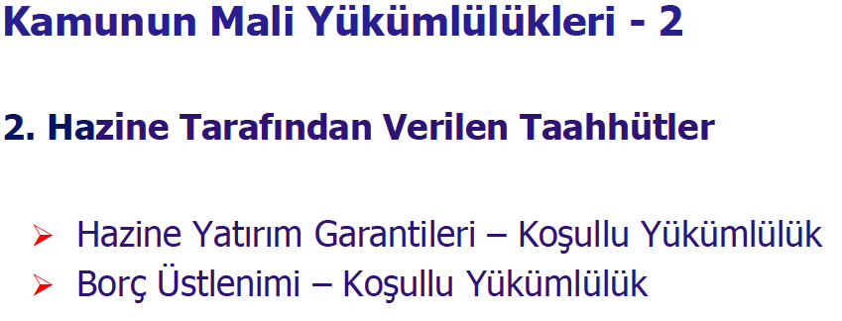

Slide 61
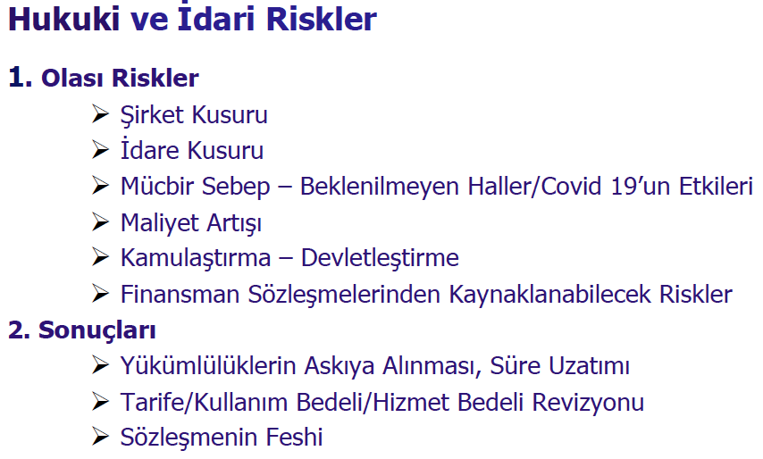

Slide 62
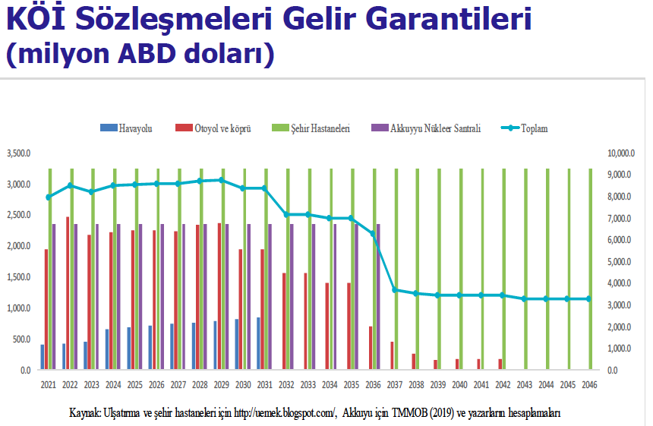

Slide 63
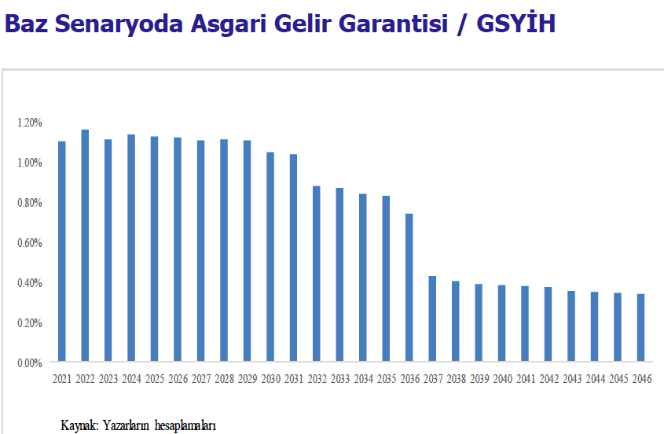

Slide 64
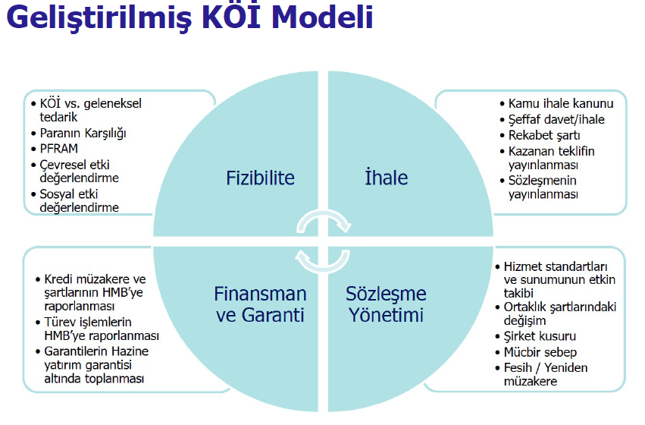

Slide 65
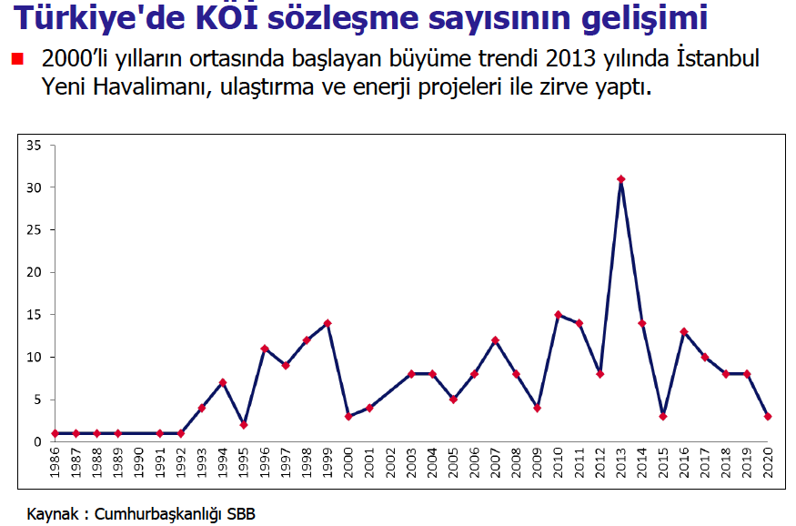

Slide 66
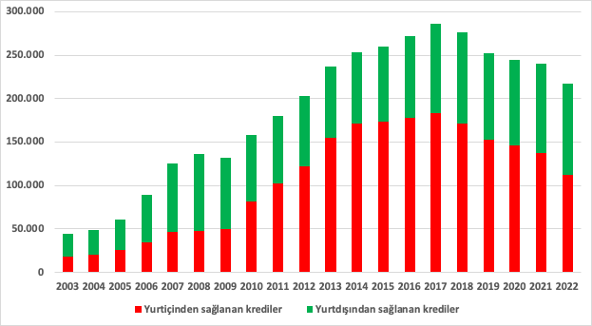
Yurt içinden sağlanan kredilerdeki artış ile KÖİ projelerinin artışı!

Slide 68
KÖİ projeleri
YİD Kanunundaki bütün işlemler için borç üstlenimi genişletiyor.
Bazı büyük projelerin basına göre, tahmini büyüklükleri;
  17 şehir hastanesi 34 milyar lira,
  Üçüncü köprü 6 milyar lira,
  Üçüncü havaalanı 15 milyar lira,
  İzmit Körfez Geçişi – İzmir Otoyolu 10 milyar lira,
  Kanal İstanbul Porjesi 35 milyar lira,
  Toplam 100 milyar liralık koşullu yükümlülük. (Türev ürünlerden gelecekler hariç)

Slide 69
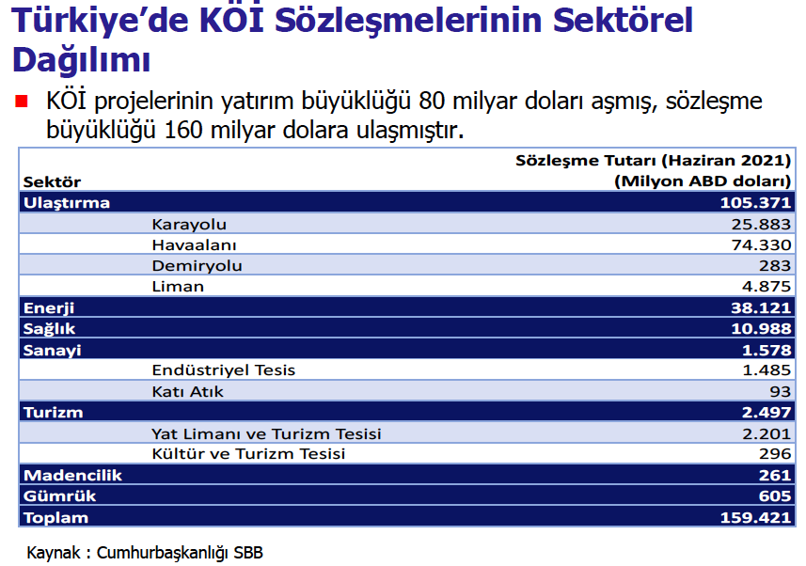

Slide 70
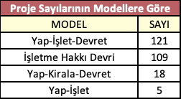

Slide 71
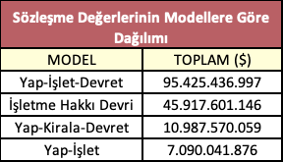

Slide 72
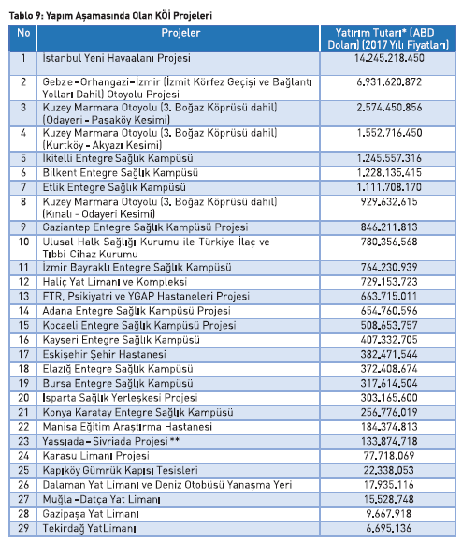

Slide 73
Şehir efsanesi, pardon hastanesi
Hazine arazisi bedava,
25-30 yıl kira ödemesi, (30 milyar$) (Bu miktar P2 yi de kapsıyor mu?)
Çevredeki tesisleri yüklenici firma işletir,
Kapatılan hastanelerin bina ve arazilerinin tasarrufu yüklenici firmaya bırakılacaktır,
P1 hizmetler: bina, elektrik, asansör, soğutma, olağanüstü bakım onarım, peyzaj ne ana tıbbi cihazlar) Bu bedel, ihale sürecinde kazanan tarafından belirlenmekte. (Bütçeden ödeniyor)
P2 hizmetler: ilaçlama, otopark, temizlik, bilgi yönetimi, güvenlik, resepsiyon, yardım+taşıma, çamaşır, yemek, laboratuvar, görüntüleme, sterilizasyon, dezenfektasyon, rehabilitasyon ve atık hizmeti. (Döner sermayeden ödeniyor)

Slide 74
Şehir hastaneleri

Slide 76
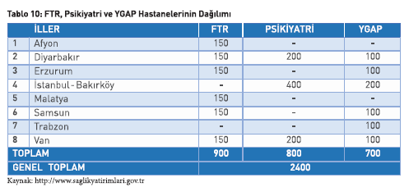

Slide 77
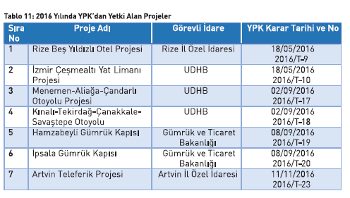

Slide 78
Verilen garantiler
Çanakkale Köprüsü: 45 bin araç/gün (15 Avro + KDV) (16 yıl 2 ay işletme süresi) ( Yatırım bedeli 10,4 milyar TL)
Avrasya Tüneli : 69 bin 500 araç/gün (Oto 4+ KDV; minibüs 6 $ + KDV)
Hastaneler: Yüzde 70 doluluk oranı,
Y. S. Selim Köprüsü: 135 bin araç/gün (3 $+KDV) (Maliyeti 8,5 milyar $)
Osmangazi Köprüsü: 40 bin araç/gün ( 35 $ +KDV)

Slide 79
2021-23 arasında KÖİ Garanti Ödemeleri ve Bütçeden yapılacak ödemeler
2021-23 yılları arasında KÖİ Garanti Ödemeleri | Bütçeden ödenecek tutar (Milyar TL)
T.C. Karayolları trafik garanti ve katkı ödemeleri | 48,4
Sağlık Bakanlığı Şehir Hastaneleri kira bedelleri | 33,0
Sağlık Bakanlığı Hizmet alım bedelleri | 25,0
TOPLAM ÖDEMELER | 106,4

Slide 80
2022 YILINDA BÜTÇEDEN HARCANAN PARALAR
Şehir hastaneleri;
  Hizmet bedeli 8.981 milyon TL
  Kira 15.517 milyon TL
Otoyol ve köprüler; 37.637 milyon TL
Kur Korumalı Mevduat; 92.539 milyon TL
Toplam 154.614 milyon TL.
  O yıl bütçesinden yapılan,
    Yatırım harcamalarının %60’ı
    Personel harcamalarının %25’i.

Slide 81
Bütçe kanunlarındaki büyüklükler gittikçe artıyor

Slide 82
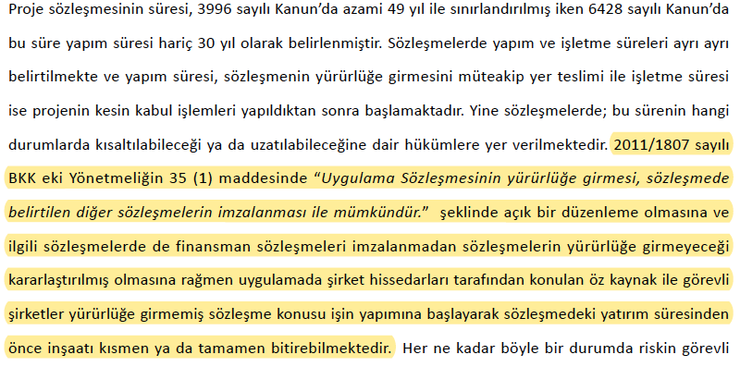
Sözleşmeden önce inşaat biterse…

Slide 83
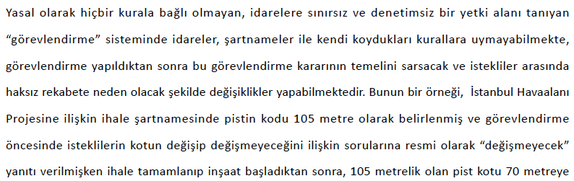
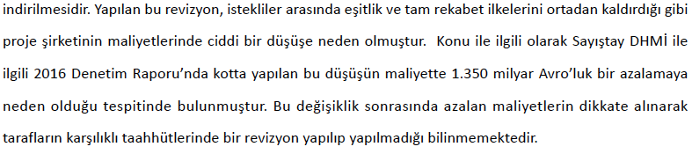
İstanbul havaalanı örneği

Slide 84
Varlık Fonu!

Slide 85
Ulusal Varlık Fonları (Sovereign Wealth Fund)
Ulusal Varlık Fonları (UVF) ülkenin yarattığı çeşitli rezerv fazlalarından oluşan ve kamunun yönettiği yatırım fonlarıdır.
Diğer fonlardan üç temel farkları var; (R. Becek and M Fidora, The Impact of SWF on Financial Markets, Intereconomics, November/December 2008)
  Devlet sahibidir,
  Yükümlülükleri yoktur. (Bu özellikleri nedeniyle uzun vadeli yatırımlara yönelebilmektedirler)
  Merkez Bankalarının uluslararası döviz rezervlerinden ayrı olarak yönetilir.
Fazla rezervler;
  Özelleştirme gelirleri,
  Doğal kaynaklardan (petrol, doğal gaz, madenler vb) elde edilenler,
  Dış ticaret fazlaları,
  Döviz dengesi fazla veren ülkelerdeki rezervler, (Döviz kurlarındaki oynaklıklarla mücadelede etken araçlardır)
  Bütçe fazlası veren ülkelerde oluşan kamu tasarrufları,
Temel amacı, ülke ekonomisi ve vatandaşları için fayda yaratmaktır.

Slide 86
Amaçlarına göre varlık fonları
(Şahap Kavcıoğlu, UVF ve Türkiye, Finansal Araştırımalar ve Çalışmalar Dergisi, Cilt 10 . Sayı:18)
İstikrar Fonları. Petrol gibi emtia fiyatlarında olabilecek dalgalanmalardan korunmak ve dış şoklara karşı ekonomilerin direncini arttırmak. (Norveç, Katar, Rusya, İran vb.)
Tasarruf Fonları. Sahip olunan yenilenemeyen varlıkların, çeşitlendirilmiş varlıklardan oluşan bir portföye dönüştürülmesi yoluyla mevcut servetin gelecek nesillere aktarımını amaçlamaktadır. (Abu Dabi, Libya ve Rusya)
Kalkınma Fonları. Genellikle alt yapı gibi öncelikli sosyo-ekonomik projelere kaynak tahsis etmek içim kurulan fonlar. (BAE ve İran)
Emeklilik Rezerv Fonları. Devlet bilançosunda yer alan emeklilik yükümlülükleriyle ilgili olarak gelecekte yapılacak ödemelerin yanı sıra beklenmedik çıkışları da karşılayabilmek için kurulan fonlar. (ABD, Danimarka, Avustralya, İrlanda, Yeni Zelanda)
Rezerv Yatırım Şirketleri. Ödemeler dengesi fazlalarıyla elde edilen rezerv varlıklar üzerindeki maliyet masraflarını azaltmak ya da söz konusu rezerv varlıkları çeşitli yatırımlarda değerlendirerek daha fazla kazanç elde etmek için kurulan fonlar. (Çin, G. Kore, Singapur)

Slide 87
Kaynaklarına göre varlık fonları;
Emtiaya dayalı olanlar. Petrol, doğal gaz, elmas, bakır, fosfat ve doğal kaynaklar
Emtiaya dayalı olmayanlar. Ödemeler dengesindeki cari fazlalardan oluşan döviz rezervleri, bireysel emeklilik fonları, sigorta primleri, özelleştirme gelirleri, kamu taşınmazlar ve bunlara benzer varlıklar.
En büyük fonlar;
  Norveç Emeklilik fonu 1,3 trilyon $
  Çin Yatırım Fonu, 1,2 trilyon $
  Kuveyt Yatırım Otoritesi, 700 milyar $
  Abu Dabi Yatırım Otoritesi 585 milyar $
  Hong Kong Yatırım Fonu, 546 milyar $

Slide 88
Devam
Bazı fonlar stratejik olduğu düşünülen alanlarda yurt içinde veya dışında yapmak üzere kurulabilir.
Para ve sermaye piyasalarında yatırım yaparlar.
Varlıklar Fonları 7-8 trilyon $ civarında varlık yönetiyorlar. Paralarının çoğunu riski az olan ve hemen paraya çevrilebilen kamu tahvillerine (özellikle ABD Hazinesi, Alman Bunds ve Japon kamu tahvillerine) yatırıyorlar.
Stratejik olduğu düşünülen firmalara destek olmak (örneğin onların sermayelerine katılmak) olabileceği gibi belli yenilikçi girişimlerin hayata geçirilmesi için girişim sermayesi olarak işlev görebilirler (E. Dedeoğlu, Kamu Finansmanı Yönetiminde Neler Oluyor? Varlık Fonu ve Tamamlayıcı Ödenek. TEPAV Değerlendirme Notu, Eylül 2016. N.201629)
Proje seçiminde siyasi önceliklerin etkisi. Örneğin Kanal İstanbul’a ortak olunacak mı?

Slide 89
Bir de kriz dönemlerinde fonksiyonları varmış. (Ş.Kavcıoğlu age.)
Kriz döneminde özellikle stratejik sektörlerde yer alan firmaların kurtarılmasıyla; ekonomik durgunluğun ivedilikle çözülmesi, büyüme ve kalkınma hedeflerinin tekrar isleyebilmesi amaçlanmıştır. Üretilen politikaların başında ise, piyasa çarklarının kendiliğinden işlerlik kazanmasını beklemeyerek direk devlet müdahalesiyle gerçekleştirilen politikalar gelmiştir…
UVF’ler; kriz ortamlarında kamu ve özel sektördeki yatırımların sürdürülebilmesi, yeni yatırımların finanse edilebilmesi, büyük projelerin önünün açılabilmesi, piyasada oluşan her türlü̈ fiyat hareketlerinin olumsuz etkilerinin asgari seviyeye indirilebilmesi, likidite ihtiyaçlarının karşılanabilmesi ve daha birçok benzeri durumda devletin piyasaya hızlı ve etkin bir şekilde müdahale edebilmesinde önemli bir enstrüman olabilmektedirler…

Slide 90
Kriz ortamları dışında da fonksiyonları varmış
Kriz ortamları dışında da ekonomideki çarkların işlerliğinin korunması adına yoğun mesai harcayan UVF’ler, rezerv yönetimi gibi işlevlerinde merkez bankalarına olduğu gibi çoğu açıdan yine birçok devlet kurumuna da yardımcı olabilmektedirler. Doğru ve etkin yönetilen fonlar; devlet tasarruflarını ve kaynaklarını genel olarak uzun vadeli ve stratejik yatırımlara yönlendirerek, menşei oldukları ülkelerin gelecek kuşaklarının refahının artırılabilmesine gayret göstermektedirler.

Slide 91
Yeni bir moda: Kredi Garanti Fonu
Ülkemizde 1991 den buyana uygulaması var. Ancak çok sınırlı. KOSGEB, TESK, TOBB, TOSYÖV gibi kurucu ortakları var.
Bu fon genellikle KOBİ’lerin kredilendirilmesinde yardımcı olmaya çalışıyor.
Bankaların yeni ve küçük şirketlere, geçici finansman sorunu yaşayan KOBİ’lere, genç ve kadın girişimcilere daha kolay kredi vermesine yardımcı oluyor. (bakınız http://www.kgf.com.tr/ )
Çok cüzi bir risk primi tahsil ederek sigortacılık yapıyor.
Ancak, sınırı var. Sermayesi kadar veya alınan riskler üzerinden yapılacak hesaplara bağlı olarak bir veya birkaç katına kadar risk alabilir.
Yeni tasarlanan yapıda Hazine ve bankalar sermaye katkısı sağlayarak, risk alabilme kapasitesini arttıracak.
Sorun, kredinin batma riskini kim ne kadar üstelenecek? Oransal olarak daha fazla riski kim alacak?
  Hazine = şirket seçiminde politik, bürokratik müdahale.
  Bankalar= ahlaki çöküntü. Mevduat sahibinin parasını batırınca, BDDK nın devreye gireceği gerçeği.

Slide 93
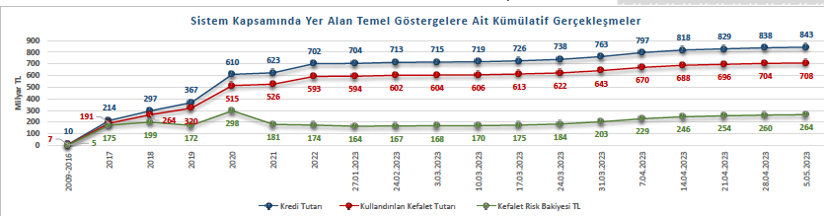
Kefalet tutarı 708 milyar TL

Slide 94
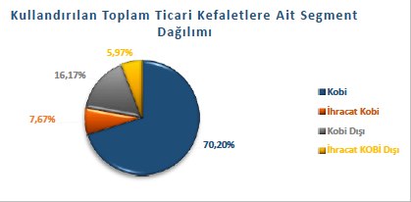
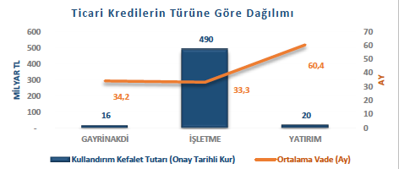
İşletme kredisi mi yatırım kredisi mi desteklenmeli?

Slide 95
Risk Yönetimi
Hukuki Düzenlemeler
- Borçlanma Kanunu
- Üstlenim Yönetmeliği
- Garanti Verme Yönetmeliği
Garanti Limiti
– Yurtiçi
- Yurtdışı Krediler
-YİD
Garanti ücreti – % 1 e kadar
Kısmi garanti - % 95 e kadar
Şeffaflık – TBMM ve kamuoyunun bilgilendirilmesi

Slide 96
Risk Yönetimi
Risk Hesabı
Bütçe
Risk
Hesabı
Garanti Ücr.
Ödemeler
Tahsilatlar
Nemalar

Slide 97
Risk Yönetimi
Riskin Değerlenmesi
1
Üstlenim Olasılığı, y
Liability
Muhtemel Üstlenim, x
0
EL
99%
MPL
ML
EL: Beklenen (Ortalama) Üstlenim
MPL: Olası Max. üstlenim
ML: Max. Üstlenim

Slide 99
Hazine dış borç stokunda değil, KÖİ müteahhitlerinin bilançosunda dış borç + dövizli iç borç olarak görünüyor.

Slide 102
Risk hesabı iyi kullanılırsa kamuda istismarı azaltabilir

